Slide 1
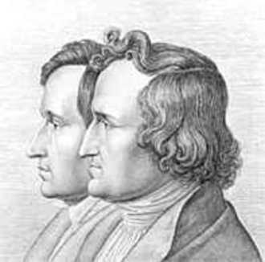
2 класс
Братья Гримм.

Slide 2
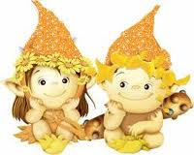
Знакомство с произведением.
Аудиозапись.
Диафильм.

Slide 3
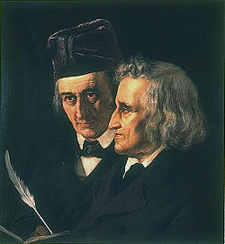
Кто автор этой скази?
?
Якоб и Вильгельм Гримм
Сравни сказку братьев Гримм
с русской сказкой «У страха глаза велики».

Slide 4
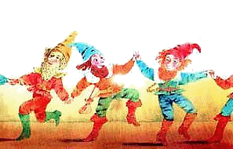
Когда появлялись маленькие человечки?
Ровно в полночь, как всегда...
Прочитай песенку маленьких человечков , укажи рифмы.
Хороши у нас наряды,
Значит, не о чем тужить!
Мы нарядам нашим рады
И сапог не будем шить!

Slide 5
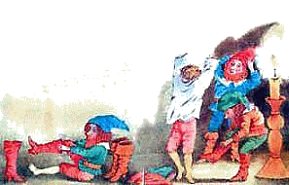
?
Какие подарки получили
маленькие человечки?
Сапожник смастерил для них
сапожки, а его жена сшила
каждому из них курточки,
рубашечки и штанишки.

Slide 6
ш
т
а
н
к
и
р у баш еч к и
р
к
т
и
о
ч
с а п ожк и
и

Slide 7
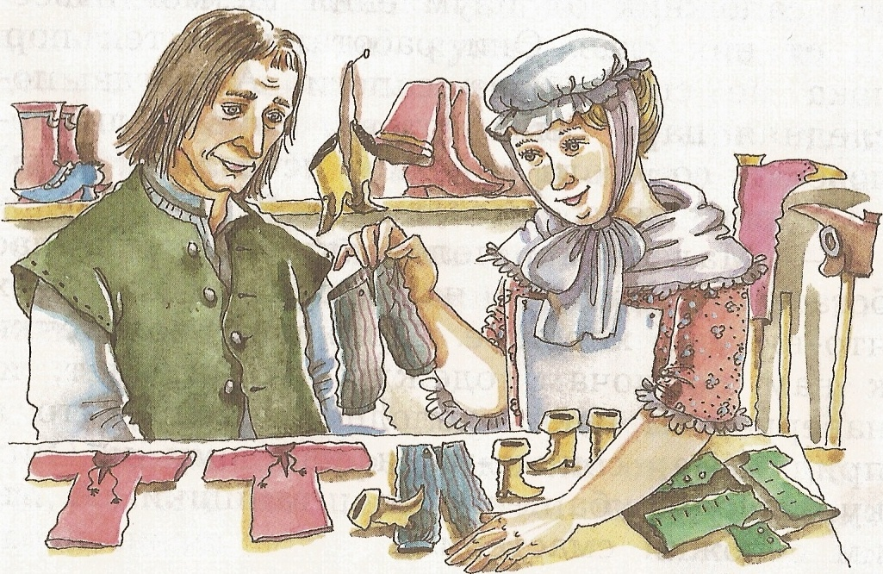
?
Какими были сапожник
и его жена?
Были они добрые и трудолюбивые.

Slide 8
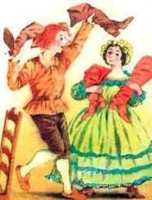
?
Подходит ли к этой сказке пословица «За добро добром платят»? Объясни
её смысл.
Да, подходит.
Если кто-то для тебя сделал доброе дело,
то ты тоже должен в ответ сделать что-то хорошее.

Slide 9
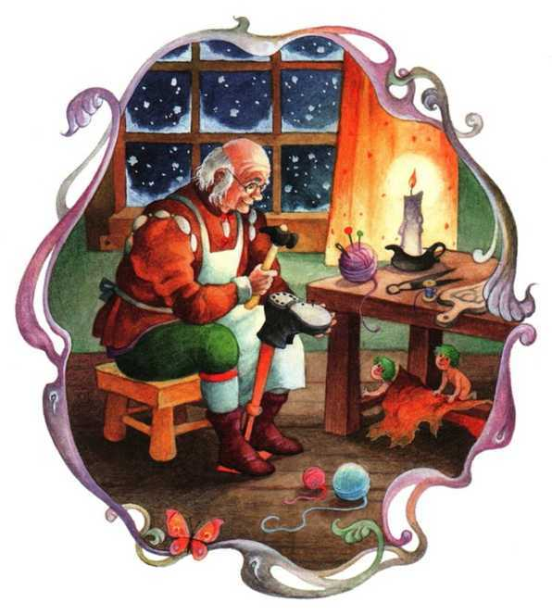
Молодцы!

Slide 10
Источники:
https://ru.wikipedia.org/wiki/%D0%91%D1%80%D0%B0%D1%82%D1%8C%D1%8F_%D0%93%D1%80%D0%B8%D0%BC%D0%BC-портрет
http://blogtrenera.ru/wp-content/uploads/79d9e4bfb82c_A7AD/image.png- -человечки
http://deti-online.com/images/skazki-bratev-grimm--malenkie-chelovechki.jpg-обложка
http://i.ytimg.com/vi/5ILDYFOYAwg/0.jpg-картинка
https://encrypted-tbn2.gstatic.com/images?q=tbn:ANd9GcQN1-ntVTtkQdFLoac7z0cI3veGMRS1D62hN1pIHNbK0c524ejW-обложка
https://encrypted-tbn3.gstatic.com/images?q=tbn:ANd9GcQlji6QviZYsxunsOGgGXLuDZlqefHUMU_VevJ064HK01Kxkeg0jw-сапожник
Учебник «Литературное чтение» .Ч.1 . Автор: Ефросинина Л. А.
Издательский центр «Вентана- Граф».2013
Рабочая тетрадь «Литературное чтение» .Ч. 1 . Издательский центр «Вентана- Граф».2013

